Slide 1
API research about IBM Watson
AI Innovation Group 7
21600685 조예성, 21400776 최준영, 21701029 윤지훈, 21800346 백세림, 22000353 서하령
Notes:
http://minheeblog.tistory.com/category/PPT

Slide 2
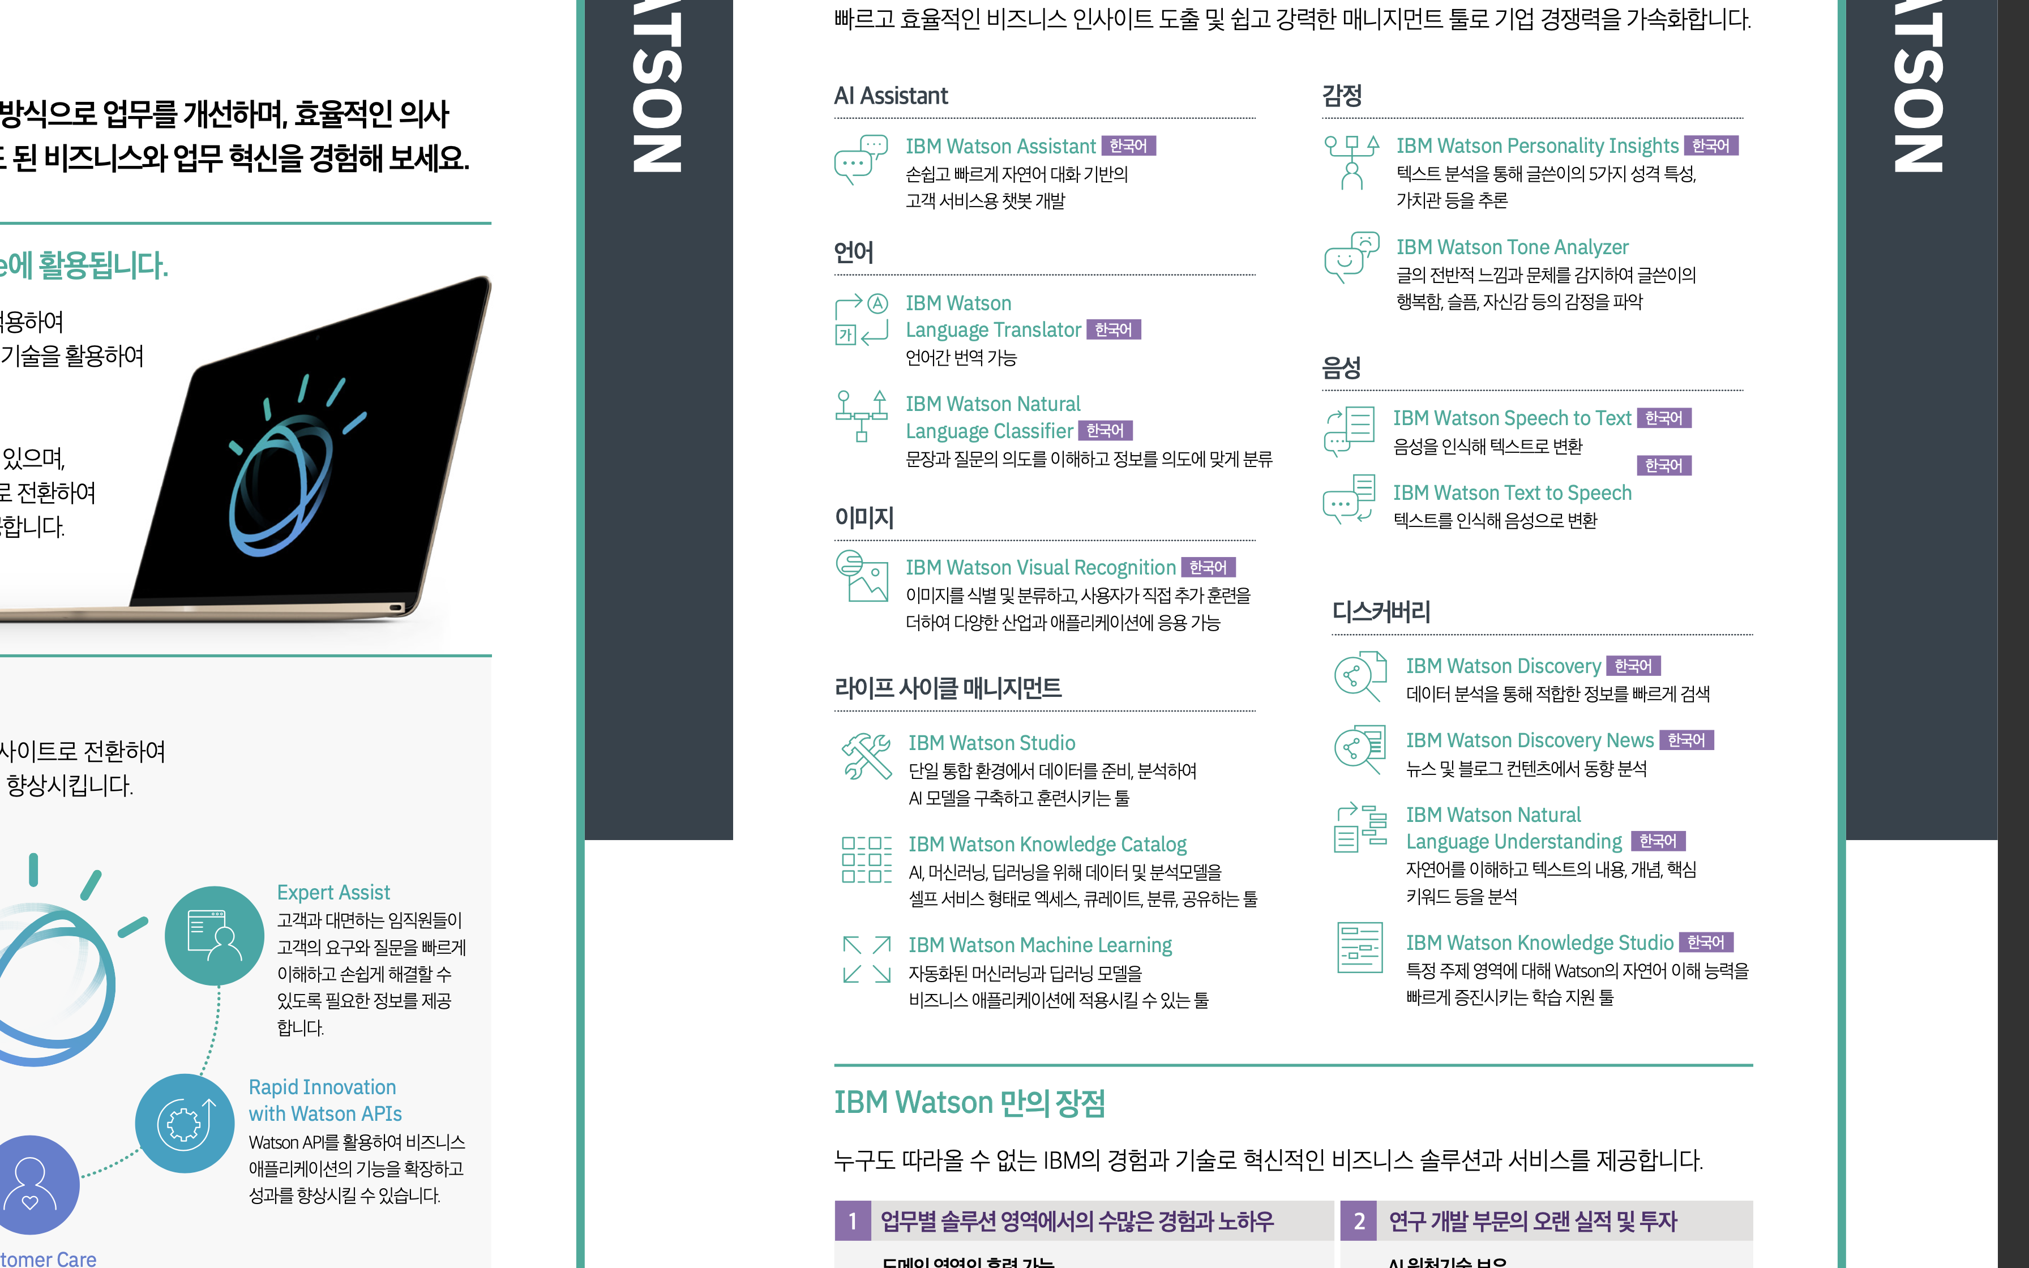
About IBM
01
“ ”
IBM
기업 컨설팅 및 IT솔루션 사업을 주력으로 하는 미국의 정보기술 컨설팅 전문 회사
Speech to text
AI Assistant
음성을 인식해 텍스트로 변환
손쉽고 빠르게 자연어 대화 기반의 고객 서비스용 챗봇 개발
Text to Speech
Visual Recognition
텍스트를 인식해 음성으로 변환
이미지 식별 및 분류
사용자 맞춤형 모델 개발 가능
이 밖에도 감정, 라이프 사이클 매니지먼트, 이미지,
디스커버리 등의 기술이 있음
Group 7
Notes:
http://minheeblog.tistory.com/category/PPT

Slide 3


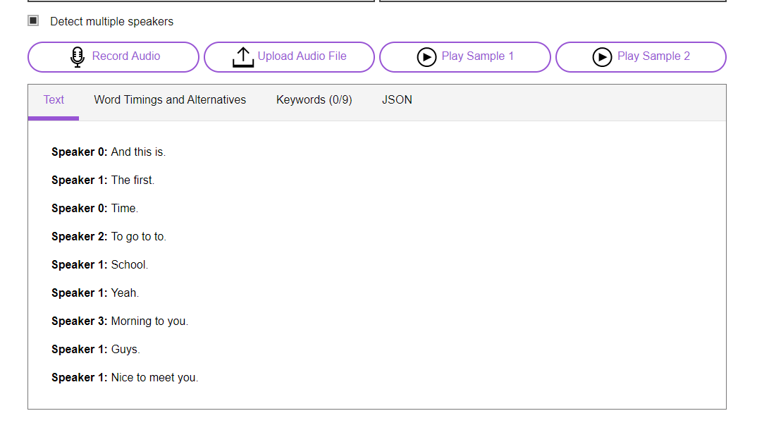
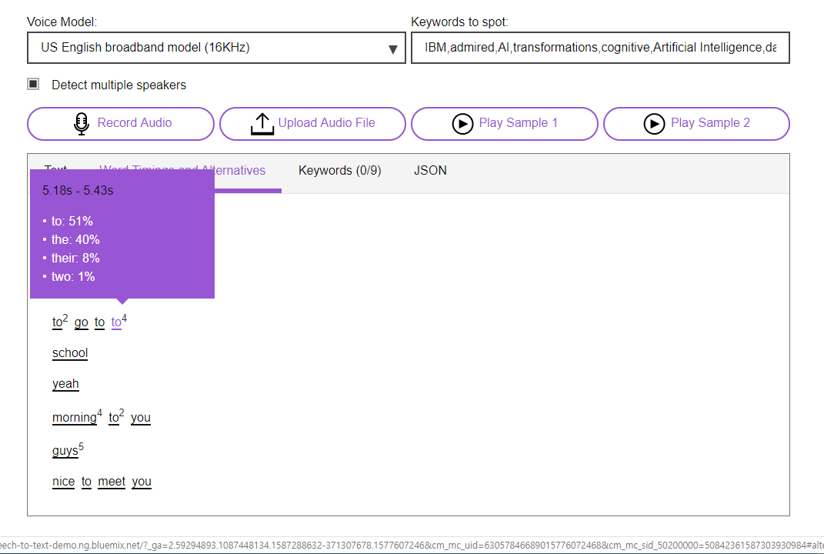
About Watson API
How dose it work
02
Speech to Text
인간의 말을 인식 하는 기술.
1) 음성인식 어떻게 작동하나?
Group 7
Notes:
http://minheeblog.tistory.com/category/PPT

Slide 4
About Watson API
02
Visual Recognition
인공지능이 이미지를 인식하는 방법
1) IBM Watson에서 이미지를 분석하는 모델
General Model
Food Model
Explicit Model
Custom Model
Group 7
Notes:
http://minheeblog.tistory.com/category/PPT

Slide 5
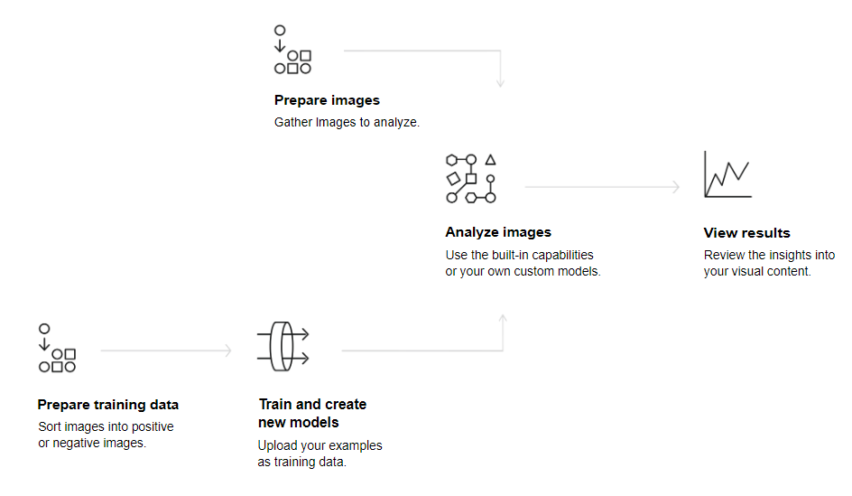
About Watson API
How dose it work
02
Visual Recognition
인공지능이 이미지를 인식하는 방법
1) 이미지 분석은 어떻게 작동하나?
Group 7
Notes:
http://minheeblog.tistory.com/category/PPT

Slide 6
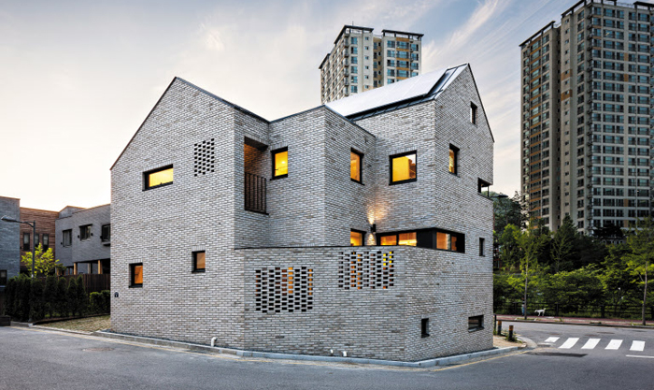
About Visual Recognition
Visual recognition Algorithm
03
How to do Visual Recognition
By cNN(Convolution Neural Network)
Fully Connected
Neural Network
CONV
ReLU
Max-Pooling
House (0.97%)
Tower (0.87%)
. . . .
Tree (0.76%)
. . .
. . .
. . .
. . .
Y = Wx+b
Y_bar = w1x1 +w2x2 + w3x3 + w4x4
Ex) 4x4 input, 2x2 filter, stride = 2
3
1
2
3
7
6
8
2
1
8
1
2
6
6
3
5
8
1
1
3
5
2
1
6
2
3
1
1
9
3
5
2
4
3
1
4
2
Max pooling
Input
CONV
ReLU() = max(0, x)
Group 7
Notes:
http://minheeblog.tistory.com/category/PPT

Slide 7
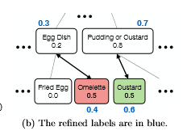
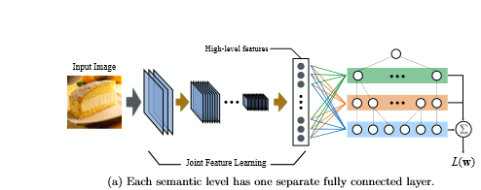
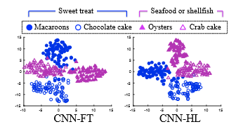
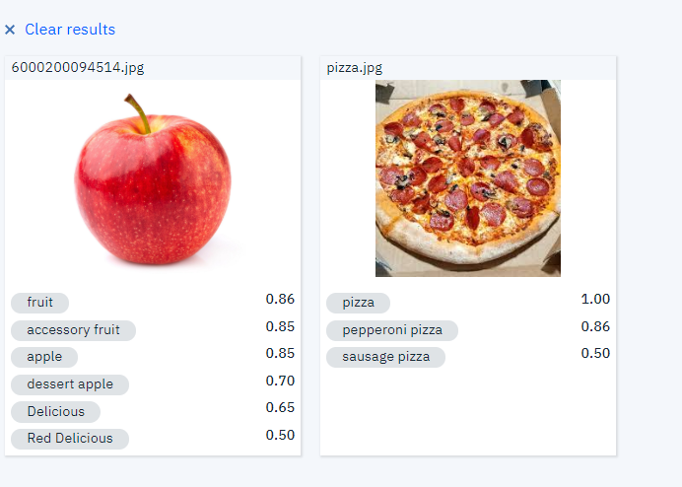
About Visual Recognition
Visual recognition Algorithm
03
How to do Visual Recognition
Semantics-aware Visual Food Recognition by using cNN
왓슨의 경우 semantic tree에 들어 맞는 확률을 계산하여 가장 확률이 높은 후보군 산출
.
출처 : Learning to Make Better Mistakes: Semantics-aware Visual Food Recognition
Group 7
Notes:
http://minheeblog.tistory.com/category/PPT

Slide 8
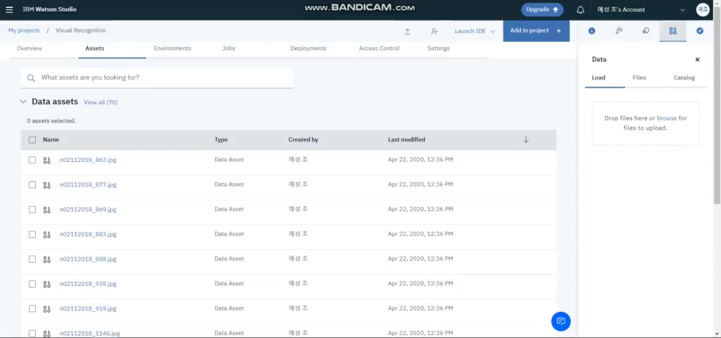
Testing Visual Recognition
By Watson Studio
04
Use Visual Recognition
By IBM Watson Studio
Group 7
Notes:
http://minheeblog.tistory.com/category/PPT

Slide 9
API research about IBM WATSON
API research about IBM WATSON
THANK
YOU
Group 7
Notes:
http://minheeblog.tistory.com/category/PPT

